Slide 1
Linear algebra equation solving program
Name:Ahmed wageh fawze
الاسم : احمد وجيه فوزي

Slide 2
تقسيمه البرنامج
Design
CS
Design
Form 1
CS
هي الاكواد الموجوده داخل البرنامج والمسؤاله عن تشغيل البرنامج
هذا هو التصميم الخاص بالبرنامج
Design
Form 2
CS
Design
Form 3
CS

Slide 3
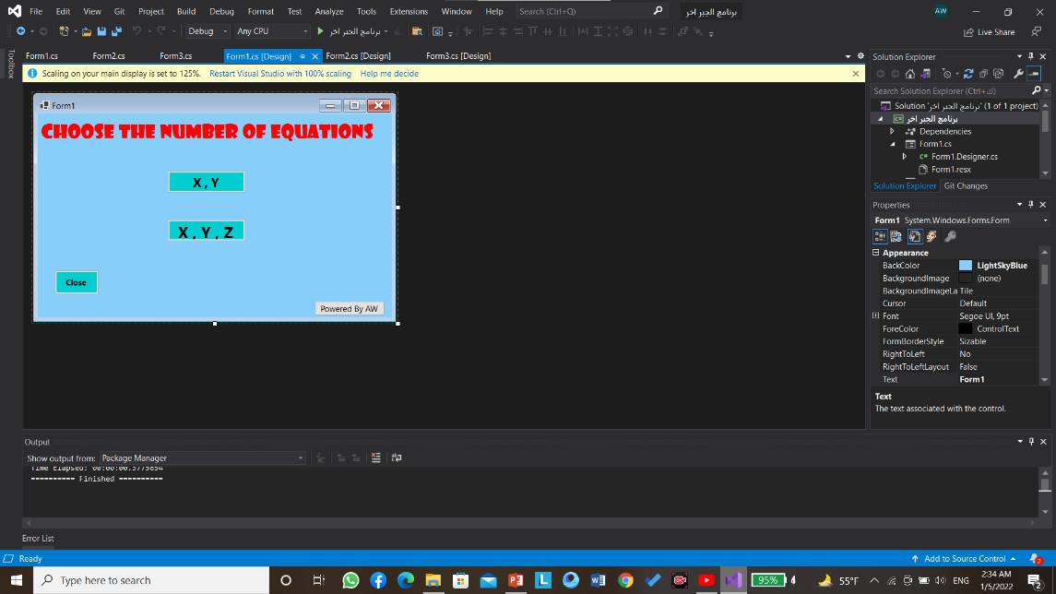
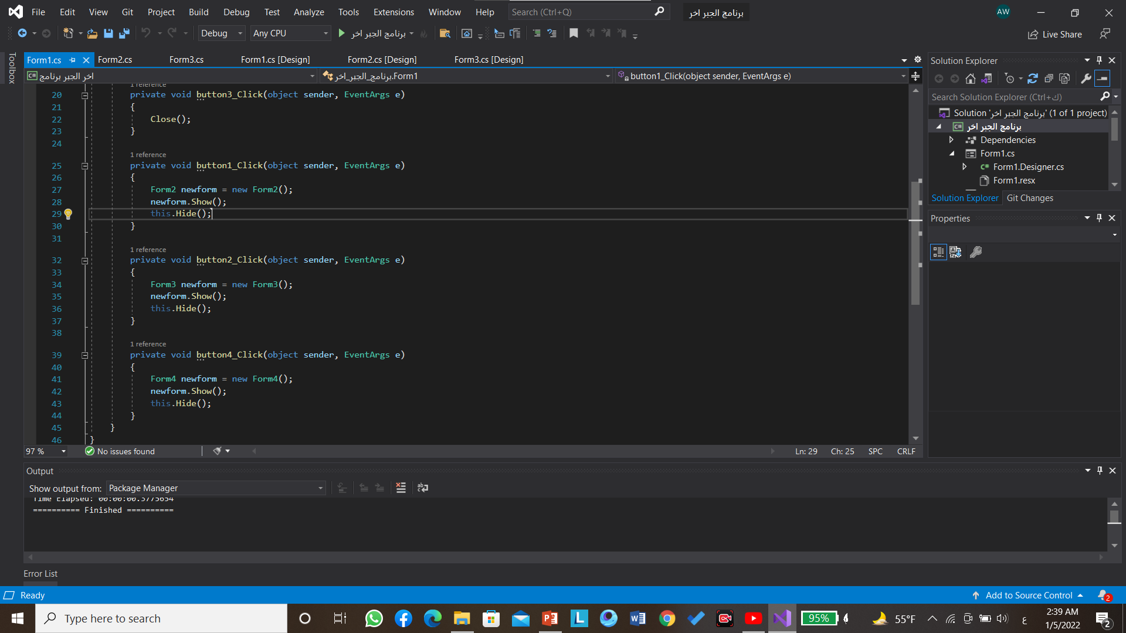
Form 1
Design
CS
form1 هذا هو تصميم
ويعتبر هذا واجه البرنامج وعند الضغط علي أي زر يفتح الفورم الخاص بها
هذه هي الاكواد المسؤله عن تشغيل هذ ال
Form

Slide 4
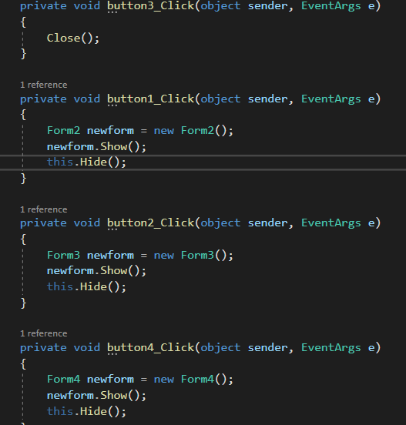
From 1شرح كود
هذا الكود مسؤال عن اغلاق البرنامج عن closeالضغط علي
Form 2هذا الكود مسؤال عن فتح
Form 3هذا الكود مسؤال عن فتح

Slide 5
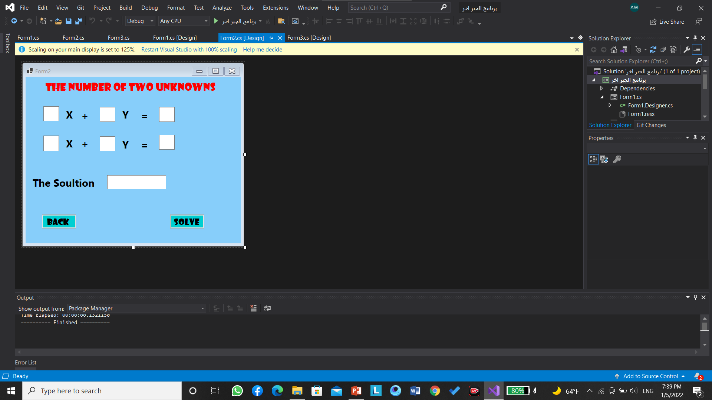
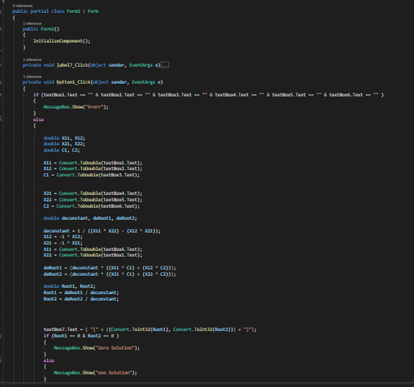
Form 2
Design
CS
form2 هذا هو تصميم
ويقوم بحل المعادله من مجهولين عند كتابه المعادله solve والضغط علي
هذه هي الاكواد المسؤله عن تشغيل Formهذ ال
وسوف اعرضها بشكل أوضح في الصفحه القادمه

Slide 6
Form2اكواد
2
1
if (textBox1.Text == "" & textBox2.Text == "" & textBox3.Text == "" & textBox4.Text == "" & textBox5.Text == "" & textBox6.Text == "" )
{
MessageBox.Show("Erorr");
}
else
{
double X11, X12;
double X21, X22;
double C1, C2;
X11 = Convert.ToDouble(textBox1.Text);
X12 = Convert.ToDouble(textBox2.Text);
C1 = Convert.ToDouble(textBox3.Text);
X21 = Convert.ToDouble(textBox4.Text);
X22 = Convert.ToDouble(textBox5.Text);
C2 = Convert.ToDouble(textBox6.Text);
double deconstant, deRoot1, deRoot2;
deconstant = 1 / ((X11 * X22) - (X12 * X21));
X12 = -1 * X12;
X21 = -1 * X21;
X11 = Convert.ToDouble(textBox6.Text);
X22 = Convert.ToDouble(textBox1.Text);
deRoot1 = (deconstant * ((X11 * C1) + (X12 * C2)));
deRoot2 = (deconstant * ((X21 * C1) + (X22 * C2)));
double Root1, Root2;
Root1 = deRoot1 / deconstant;
Root2 = deRoot2 / deconstant;
textBox7.Text = ( "(" + ((Convert.ToInt32(Root1), Convert.ToInt32(Root2))) + ")");
if (Root1 == 0 & Root2 == 0 )
{
MessageBox.Show("Zero Solution");
}
else
{
MessageBox.Show("one Solution");
}

Slide 7
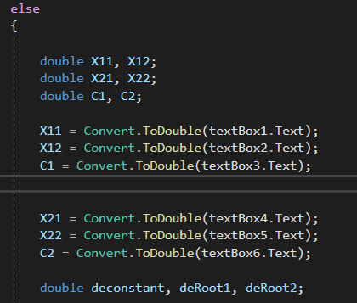
From 2شرح كود
هذا الكود يعطي ايرور للمستخدم اذا كان هناك خانه فارغه لم يكتبها المستخدم
وهنا تم تعريف المتغيرات التي سيتم إدخالها بواسطه المستخدم وتم ادخال كود
double ليتم تحويلها الي

Slide 8
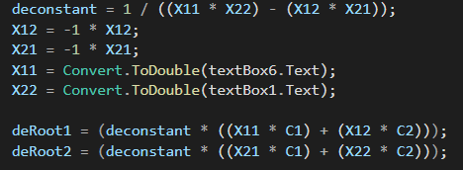
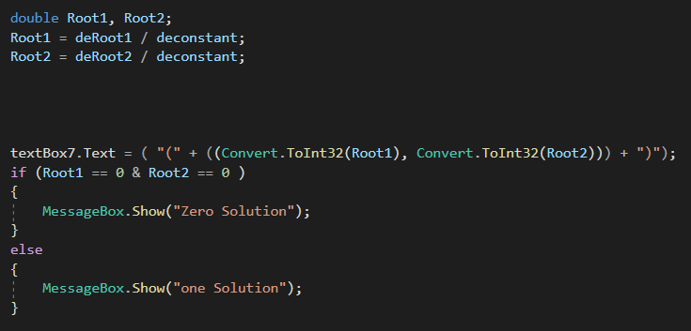
وهذا الاكواد هي القوانين المسؤله عن حل المعادله
وهذه الاكواد مسؤله عند اظهار عدد الحلول للمستخدم

Slide 9
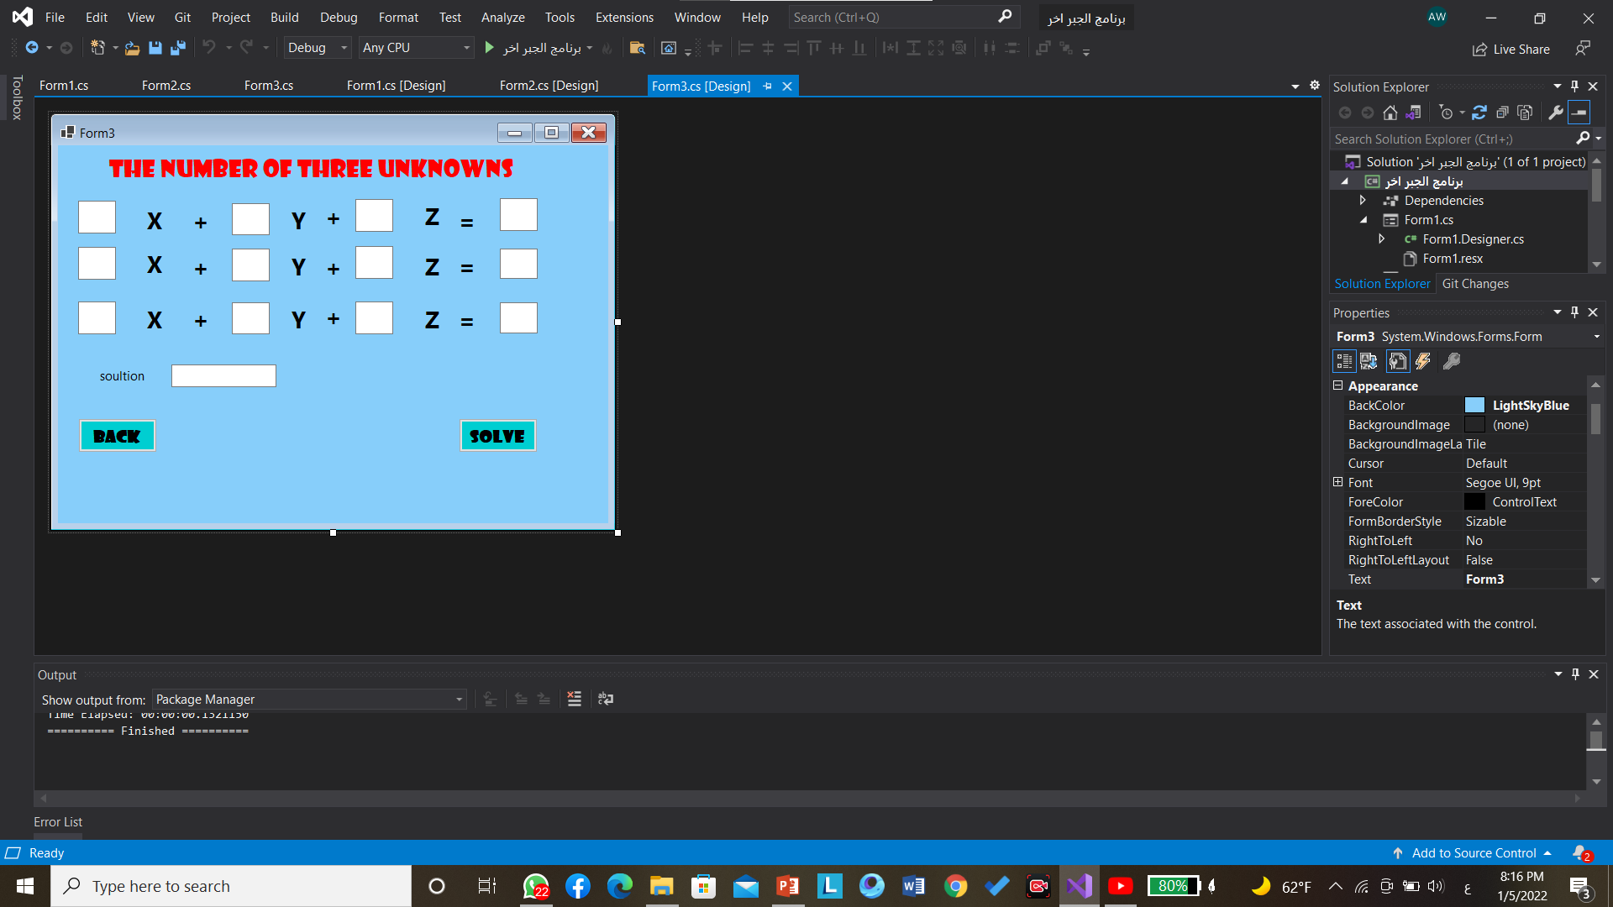
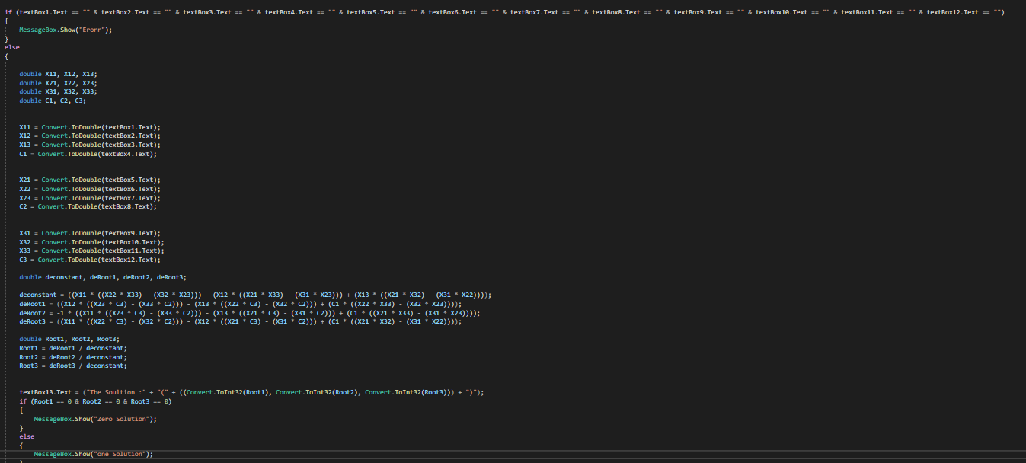
Form 3
Design
CS
هذه هي الاكواد المسؤله عن تشغيل Formهذ ال
وسوف اعرضها بشكل أوضح في الصفحه القادمه
form3 هذا هو تصميم
ويقوم بحل المعادله من ثلاث مجاهيل عند كتابه المعادله solve والضغط علي

Slide 10
Form3اكواد
1
3
2
textBox13.Text = ("The Soultion :" + "(" + ((Convert.ToInt32(Root1), Convert.ToInt32(Root2), Convert.ToInt32(Root3))) + ")");
if (Root1 == 0 & Root2 == 0 & Root3 == 0)
{
MessageBox.Show("Zero Solution");
}
else
{
MessageBox.Show("one Solution");
}
if (textBox1.Text == "" & textBox2.Text == "" & textBox3.Text == "" & textBox4.Text == "" & textBox5.Text == "" & textBox6.Text == "" & textBox7.Text == "" & textBox8.Text == "" & textBox9.Text == "" & textBox10.Text == "" & textBox11.Text == "" & textBox12.Text == "")
{
MessageBox.Show("Erorr");
}
else
{
double X11, X12, X13;
double X21, X22, X23;
double X31, X32, X33;
double C1, C2, C3;
X11 = Convert.ToDouble(textBox1.Text);
X12 = Convert.ToDouble(textBox2.Text);
X13 = Convert.ToDouble(textBox3.Text);
C1 = Convert.ToDouble(textBox4.Text);
X21 = Convert.ToDouble(textBox5.Text);
X22 = Convert.ToDouble(textBox6.Text);
X23 = Convert.ToDouble(textBox7.Text);
C2 = Convert.ToDouble(textBox8.Text);
X31 = Convert.ToDouble(textBox9.Text);
X32 = Convert.ToDouble(textBox10.Text);
X33 = Convert.ToDouble(textBox11.Text);
C3 = Convert.ToDouble(textBox12.Text);
double deconstant, deRoot1, deRoot2, deRoot3;
deconstant = ((X11 * ((X22 * X33) - (X32 * X23))) - (X12 * ((X21 * X33) - (X31 * X23))) + (X13 * ((X21 * X32) - (X31 * X22))));
deRoot1 = ((X12 * ((X23 * C3) - (X33 * C2))) - (X13 * ((X22 * C3) - (X32 * C2))) + (C1 * ((X22 * X33) - (X32 * X23))));
deRoot2 = -1 * ((X11 * ((X23 * C3) - (X33 * C2))) - (X13 * ((X21 * C3) - (X31 * C2))) + (C1 * ((X21 * X33) - (X31 * X23))));
deRoot3 = ((X11 * ((X22 * C3) - (X32 * C2))) - (X12 * ((X21 * C3) - (X31 * C2))) + (C1 * ((X21 * X32) - (X31 * X22))));
double Root1, Root2, Root3;
Root1 = deRoot1 / deconstant;
Root2 = deRoot2 / deconstant;
Root3 = deRoot3 / deconstant;

Slide 11
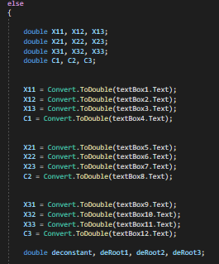
From 3شرح كود
هذا الكود يعطي ايرور للمستخدم اذا كان هناك خانه فارغه لم يكتبها المستخدم
وهنا تم تعريف المتغيرات التي سيتم إدخالها بواسطه المستخدم وتم ادخال كود
double ليتم تحويلها الي

Slide 12
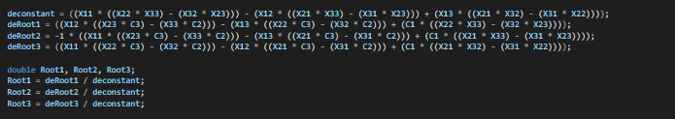
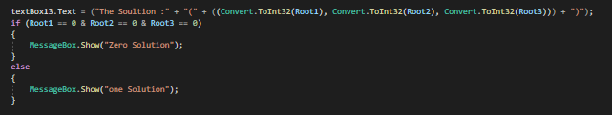
وهذا الاكواد هي القوانين المسؤله عن حل المعادله
وهذه الاكواد مسؤله عند اظهار عدد الحلول للمستخدم

Slide 13
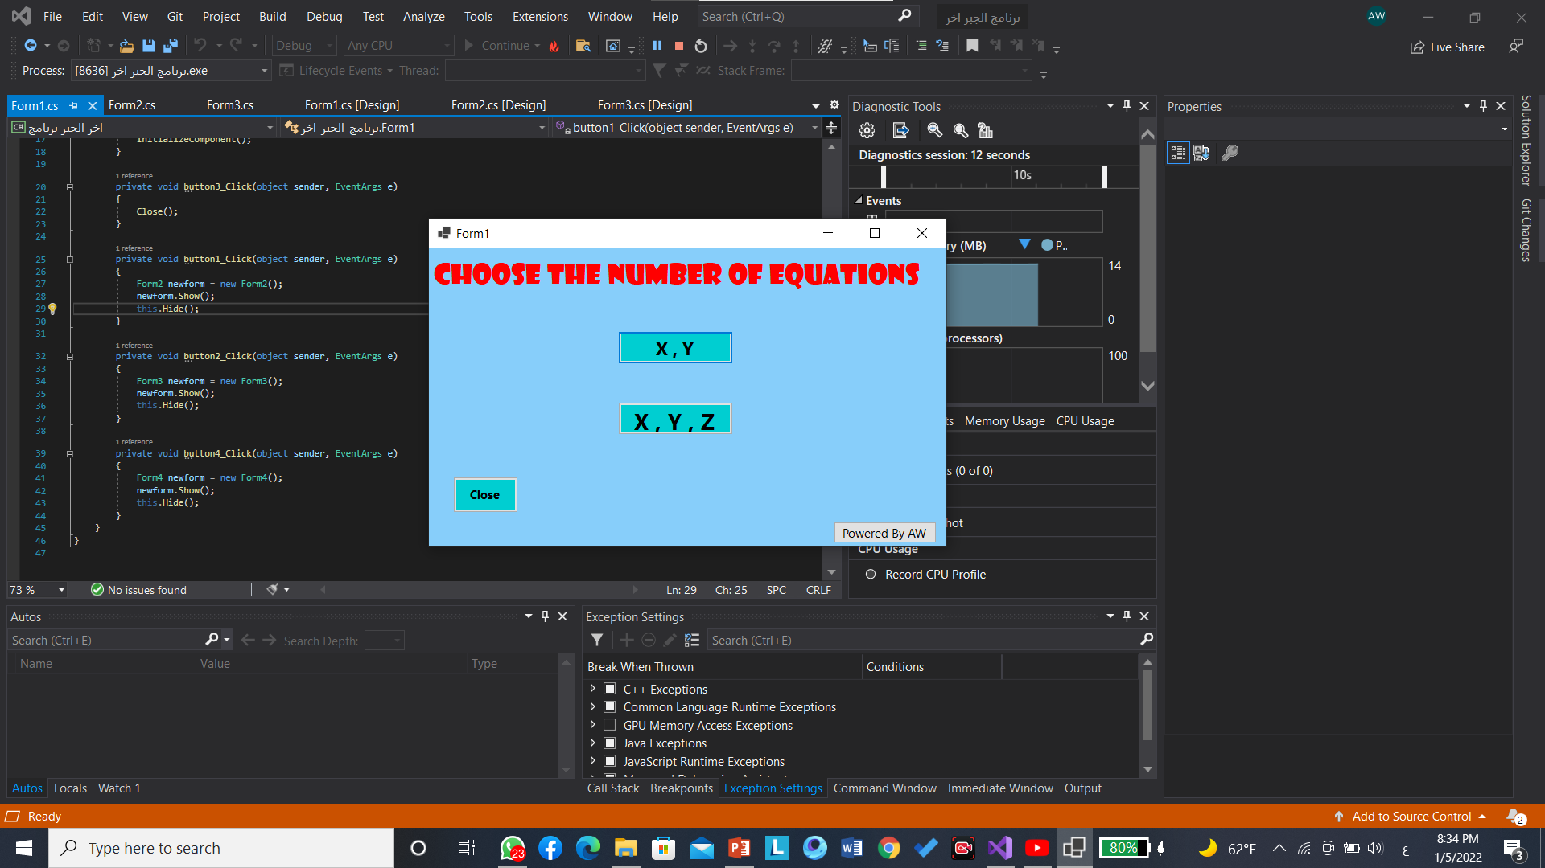
صور اثناء تشغيل البرنامج

Slide 14
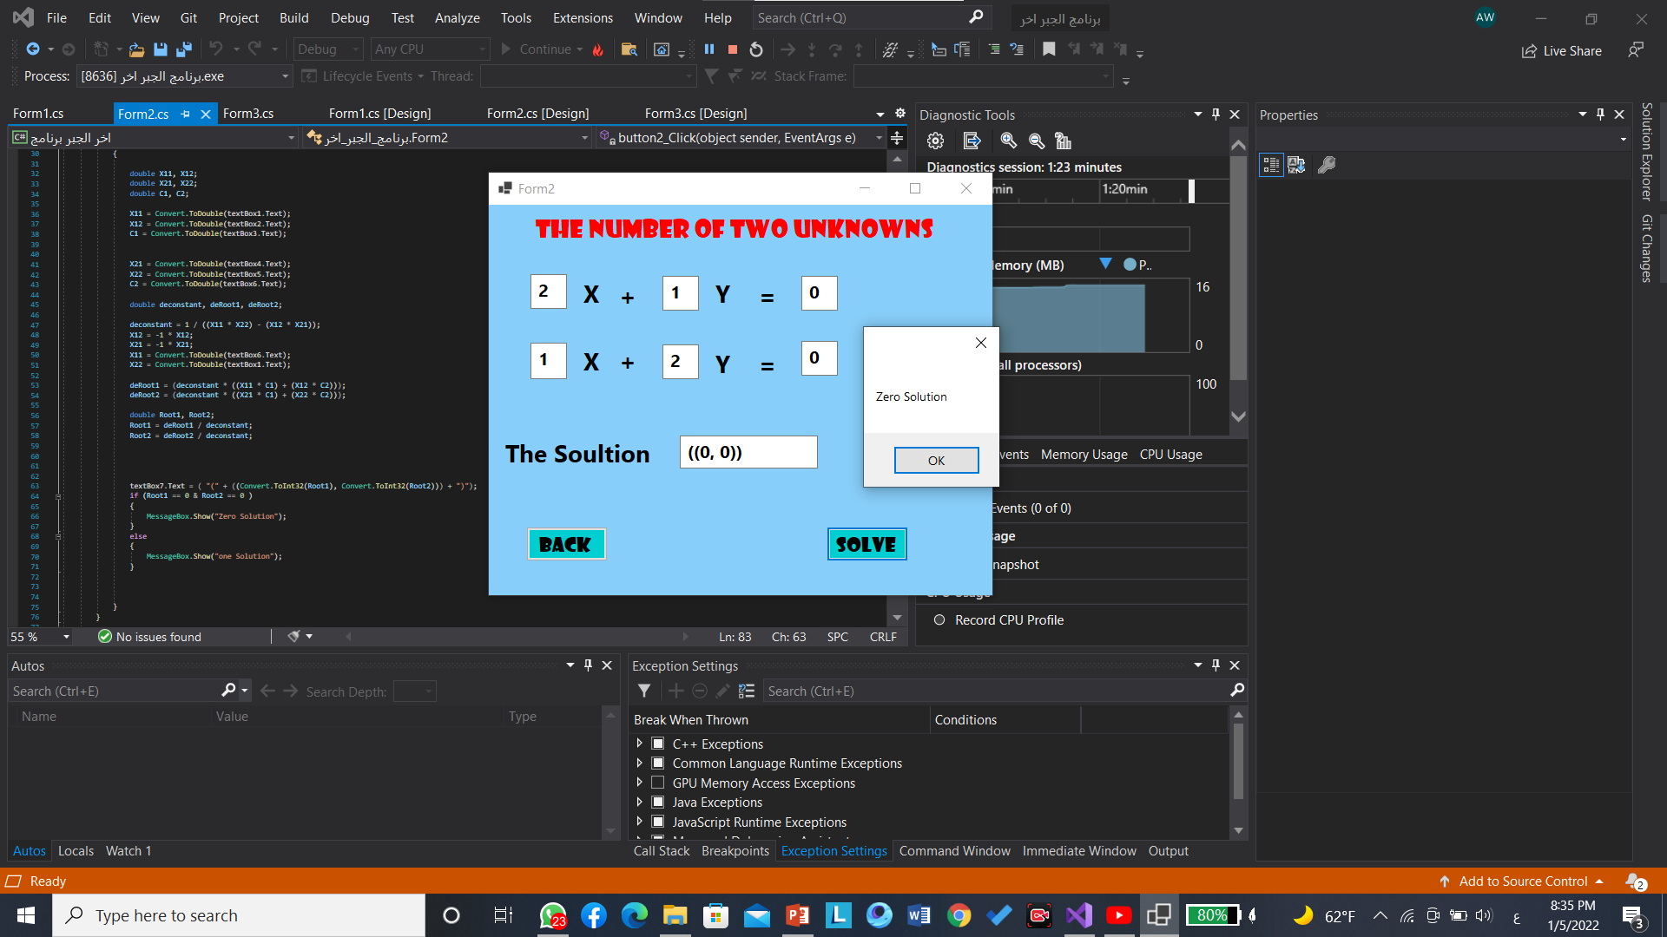

Slide 15
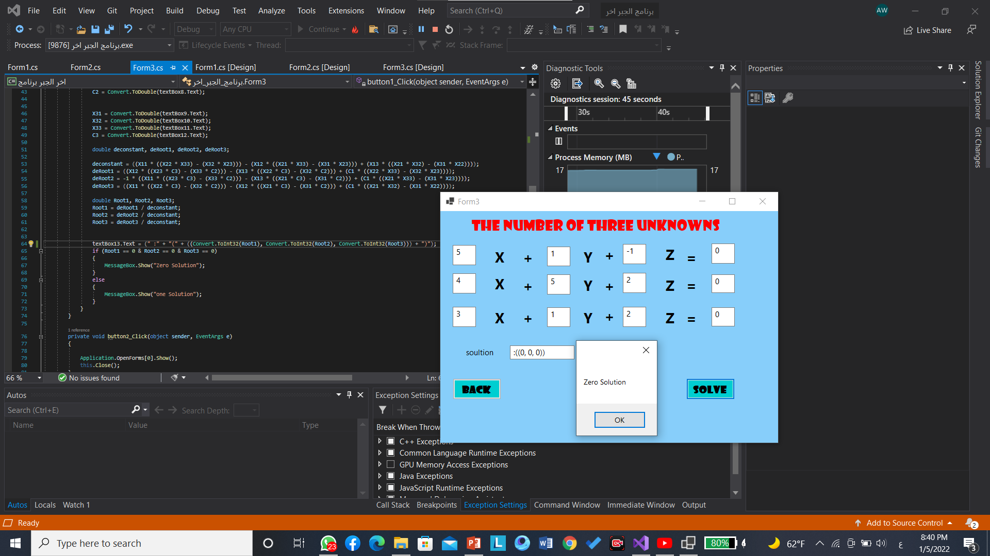

Slide 16
